Slide 1
第三章 多元线性回归
3.1 多元线性回归模型
3.2 回归参数的估计
3.3 参数估计量的性质
3.4 回归方程的显著性检验
3.5 中心化和标准化
3.6 相关阵与偏相关系数
3.7 本章小结与评注

Slide 2
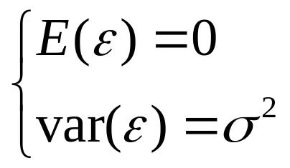
3.1 多元线性回归模型
一、多元线性回归模型的一般形式
y=β₀+β₁x₁+β₂x₂+…+β_{p}x_{p}+ε

Slide 3
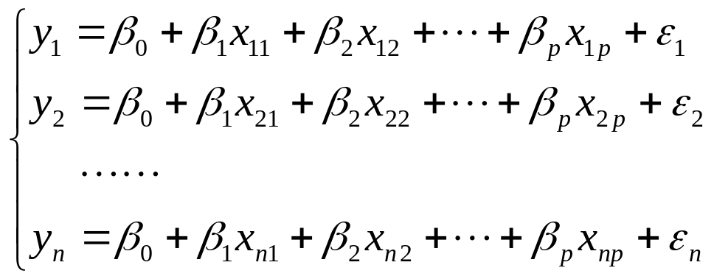
3.1 多元线性回归模型
一、多元线性回归模型的一般形式
对n组观测数据 (x_{i1}, x_{i2},…,x_{ip}; y_{i}), i=1,2,…,n,
线性回归模型表示为:

Slide 4
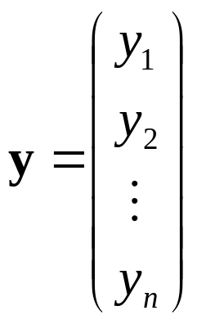
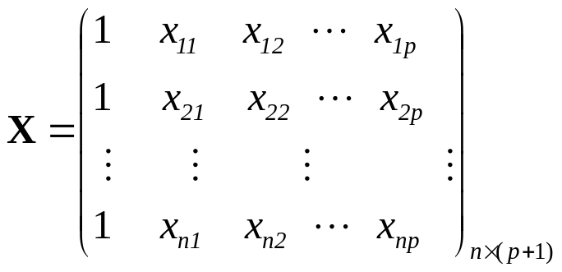
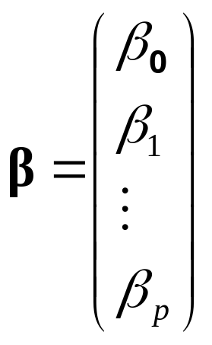
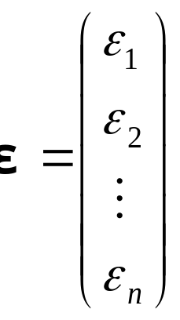
3.1 多元线性回归模型
一、多元线性回归模型的一般形式
写成矩阵形式为: y=Xβ+ε, 其中,

Slide 5
3.1 多元线性回归模型
二、多元线性回归模型的基本假定
1. 解释变量x₁,x₂,…,x_{p}是确定性变量,不是随机变量,
且要求rk(X)=p+1＜n。
表明设计矩阵X中的自变量列之间不相关,
X是一满秩矩阵。

Slide 6
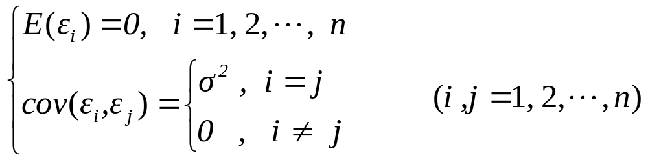
3.1 多元线性回归模型
二、多元线性回归模型的基本假定
2 .随机误差项具有0均值和等方差,即
这个假定称为Gauss-Markov条件

Slide 7
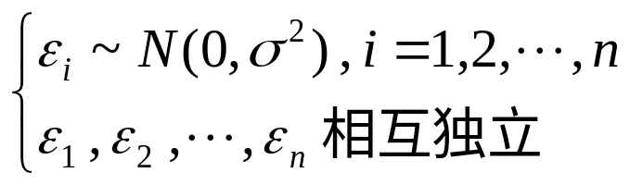
3.1 多元线性回归模型
二、多元线性回归模型的基本假定
3. 正态分布的假定条件为:
用矩阵形式(3.5)式表示为:
ε～N(0, σ²I_{n})

Slide 8
3.1 多元线性回归模型
二、多元线性回归模型的基本假定
在正态假定下:
y～N(Xβ, σ²I_{n})
E(y)=Xβ
var(y)= σ²I_{n} 

Slide 9
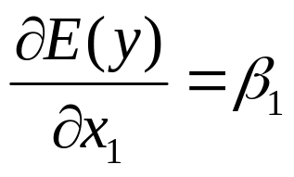
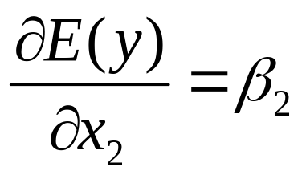
3.1 多元线性回归模型
三、多元线性回归方程的解释
y表示空调机的销售量,
x₁表示空调机的价格,
x₂表示消费者可用于支配的收入。
y=β₀+β₁x₁+β₂x₂+ε
E(y)=β₀+β₁x₁+β₂x₂
在x₂保持不变时,有
在x₁保持不变时,有

Slide 10
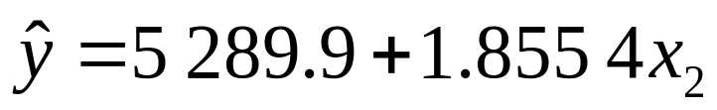
3.1 多元线性回归模型
三、多元线性回归方程的解释
考虑国内生产总值GDP和三次产业增加值的关系，
GDP=x₁ + x₂+ x₃
现在做GDP对第二产业增加值x₂的一元线性回归，
得回归方程

Slide 11
3.1 多元线性回归模型
年份 | GDP | 第一产业 增加值x₁ | 第二产业 增加值x₂ | 第三产业 增加值x₃
1990 | 18 547.9 | 5 017.0 | 7 717.4 | 5 813.5
1991 | 21 617.8 | 5 288.6 | 9 102.2 | 7 227.0
1992 | 26 638.1 | 5 800.0 | 11 699.5 | 9 138.6
1993 | 34 634.4 | 6 882.1 | 16 428.5 | 11 323.8
1994 | 46 759.4 | 9 457.2 | 22 372.2 | 14 930.0
1995 | 58 478.1 | 11 993.0 | 28 537.9 | 17 947.2
1996 | 67 884.6 | 13 844.2 | 33 612.9 | 20 427.5
1997 | 74 462.6 | 14 211.2 | 37 222.7 | 23 028.7
1998 | 78 345.2 | 14 552.4 | 38 619.3 | 25 173.5
1999 | 82 067.5 | 14 472.0 | 40 557.8 | 27 037.7
2000 | 89 468.1 | 14 628.2 | 44 935.3 | 29 904.6
2001 | 97 314.8 | 15 411.8 | 48 750.0 | 33 153.0
2002 | 105 172.3 | 16 117.3 | 52 980.2 | 36 074.8
2003 | 117 390.2 | 16 928.1 | 61 274.1 | 39 188.0
2004 | 136 875.9 | 20 768.1 | 72 387.2 | 43 720.6

Slide 12

3.1 多元线性回归模型
三、多元线性回归方程的解释
建立GDP对x₁和x₂的回归，得二元回归方程
=2 914.6+0.607 x₁+1.709 x₂
你能够合理地解释两个回归系数吗 ？

Slide 13

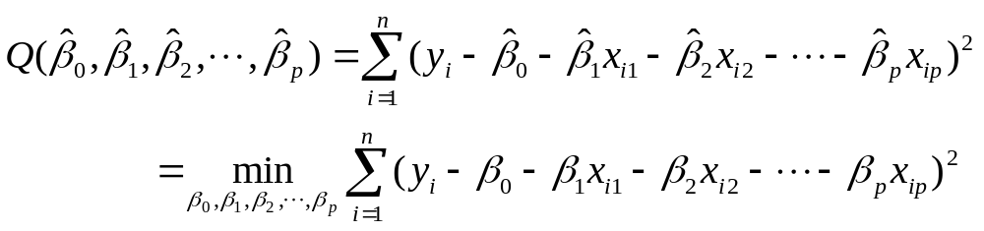
3.2 回归参数的估计
一、回归参数的普通最小二乘估计
最小二乘估计要寻找

Slide 14
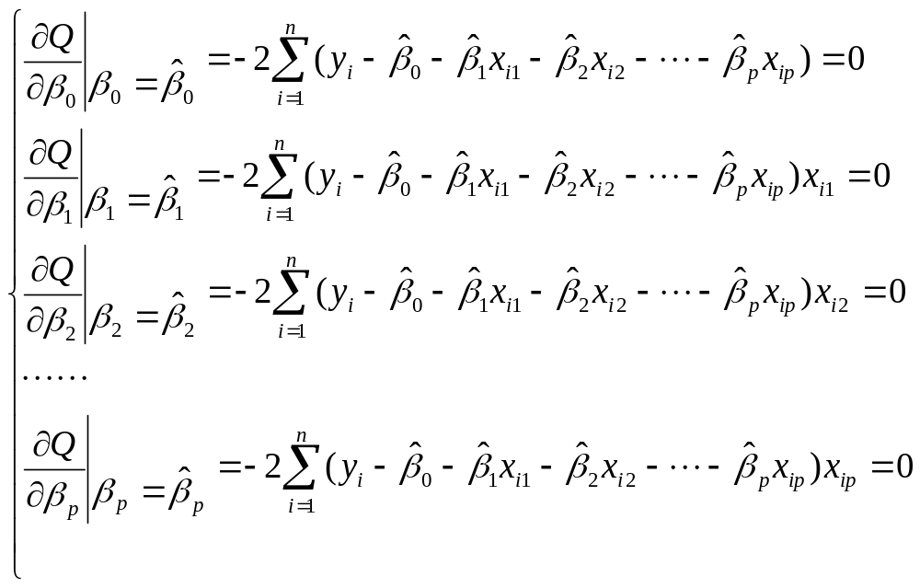
3.2 回归参数的估计
一、回归参数的普通最小二乘估计

Slide 15
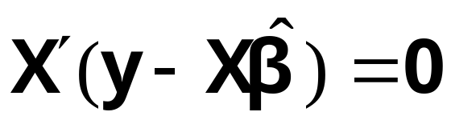
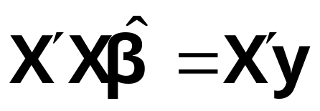

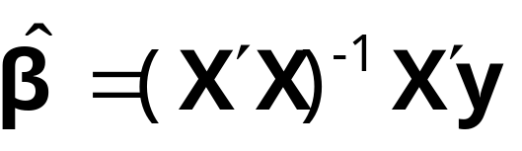
3.2 回归参数的估计
一、回归参数的普通最小二乘估计
经整理后得用矩阵形式表示的正规方程组
移项得
存在时，即得回归参数的最小二乘估计为：

Slide 16
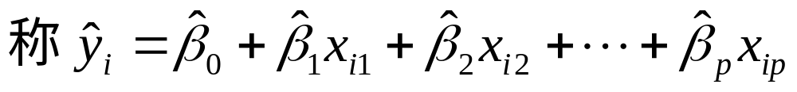
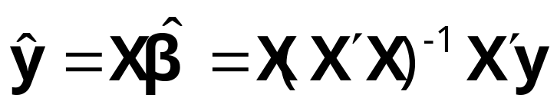
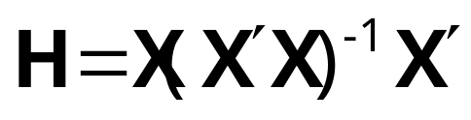
3.2 回归参数的估计
二、回归值与残差
为回归值
称为帽子矩阵，其主对角线元素记为h_{ii} ，则

Slide 17
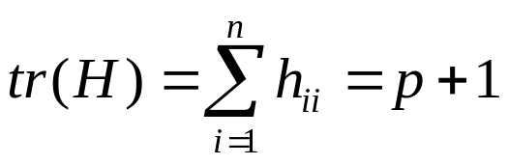
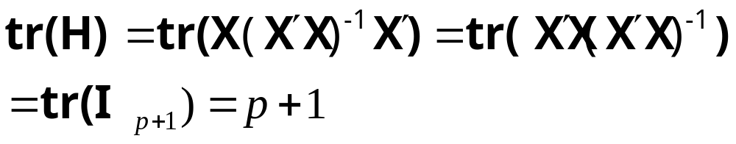
3.2 回归参数的估计
二、回归值与残差
此式的证明只需根据迹的性质tr(AB)=tr(BA),因而

Slide 18
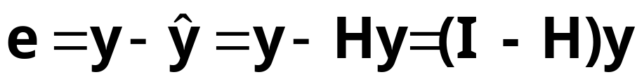
3.2 回归参数的估计
二、回归值与残差
cov(e,e)=cov(（I-H）Y,（I-H）Y)
=（I-H）cov(Y,Y)（I-H）′
=σ²（I-H）I_{n}（I-H）′=σ²（I-H）
得 D(e_{i})=(1-h_{ii})σ²，i=1,2,…,n

Slide 19
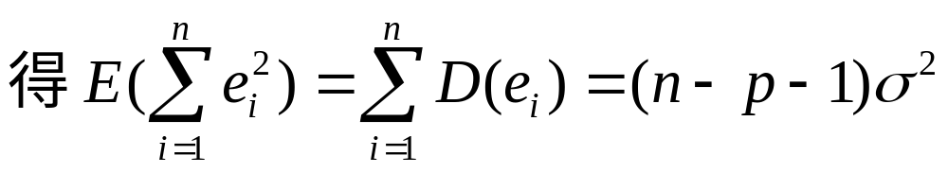
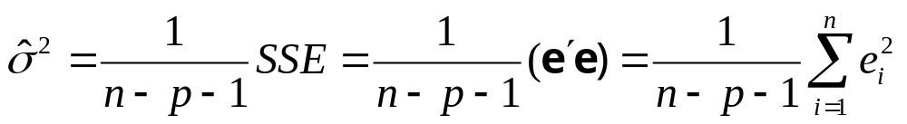
3.2 回归参数的估计
二、回归值与残差
是σ²的无偏估计

Slide 20
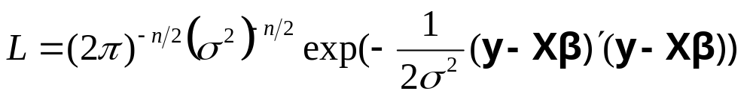
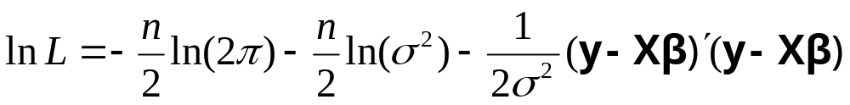
3.2 回归参数的估计
三 、回归参数的最大似然估计
y～N(Xβ,σ²I_{n})
似然函数为
等价于使(y-Xβ)′(y-Xβ)达到最小,这又完全与OLSE一样

Slide 21
3.2 回归参数的估计
例3.1国际旅游外汇收入是国民经济发展的重要组成部分，影响一个国家或地区旅游收入的因素包括自然、文化、社会、经济、交通等多方面的因素，本例研究第三产业对旅游外汇收入的影响。《中国统计年鉴》把第三产业划分为12个组成部分，分别为x₁农林牧渔服务业,x₂地质勘查水利管理业,x₃交通运输仓储和邮电通信业,x₄批发零售贸易和餐饮业,x₅金融保险业,x₆房地产业,x₇社会服务业,x₈卫生体育和社会福利业，x₉教育文化艺术和广播,x₁₀科学研究和综合艺术,x₁₁党政机关，x₁₂其他行业。采用1998年我国31 个省、市、自治区的数据，以国际旅游外汇收入（百万美元）为因变量y，以如上12 个行业为自变量做多元线性回归，数据见表3.1，其中自变量单位为亿元人民币。

Slide 22
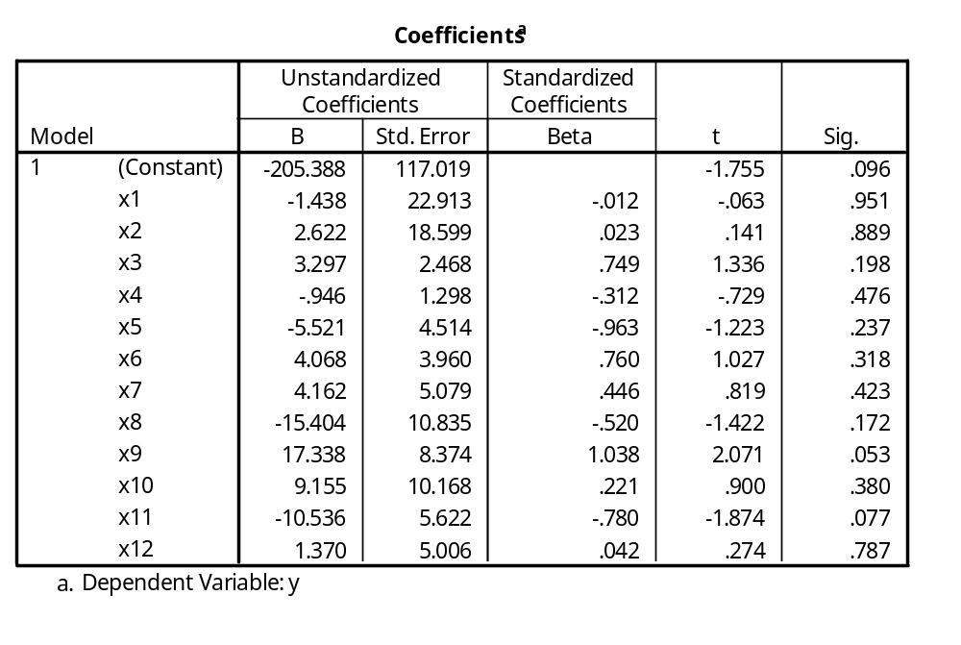
3.2 回归参数的估计

Slide 23

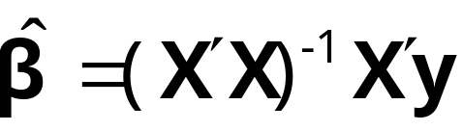
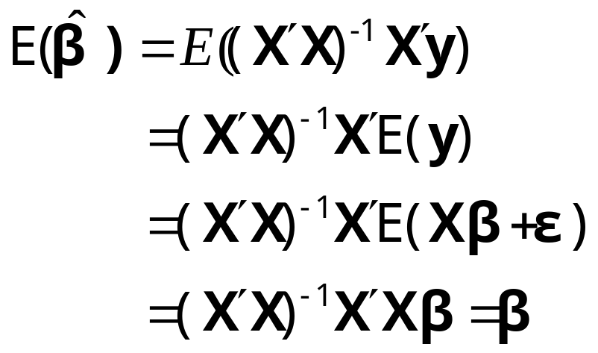
3.3 参数估计量的性质
性质1 是随机向量y的一个线性变换。
性质2
是β的无偏估计。

Slide 24

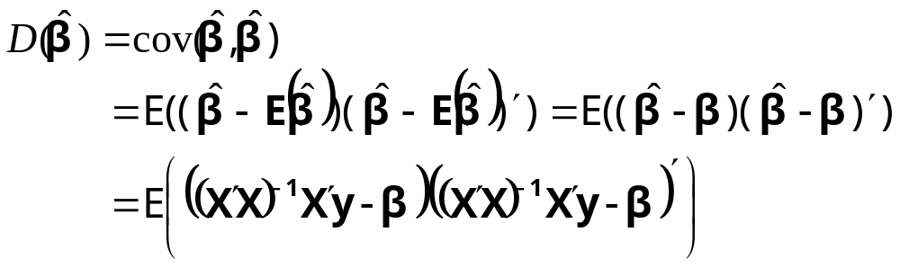
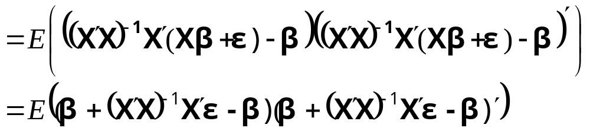
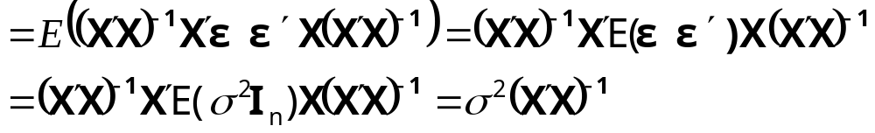
3.3 参数估计量的性质

Slide 25
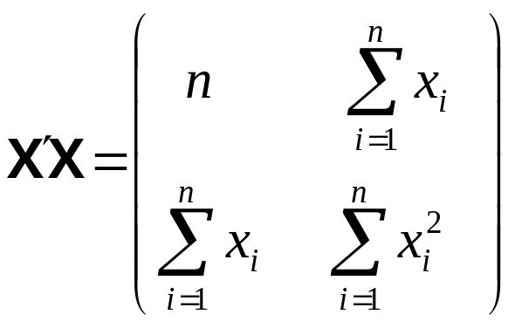
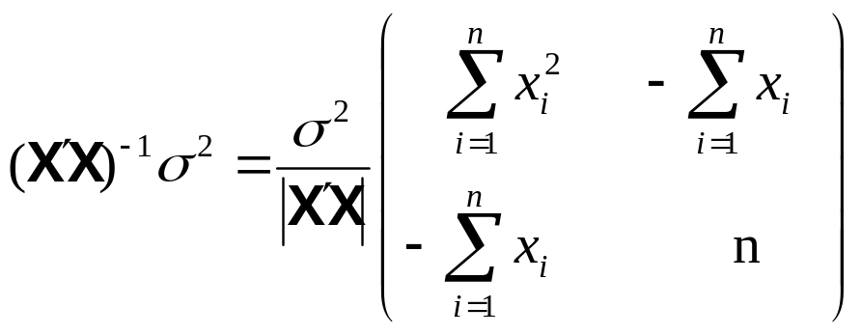
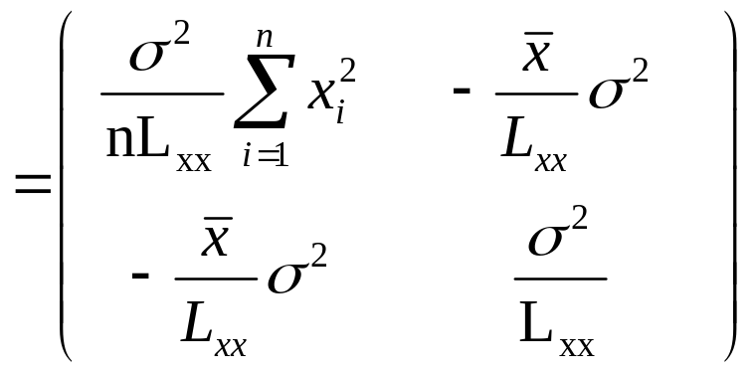
3.3 参数估计量的性质
当p=1时

Slide 26
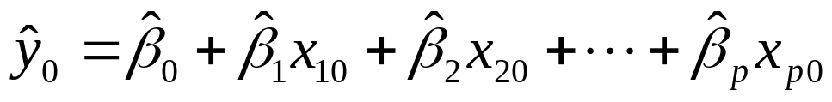

3.3 参数估计量的性质
性质4 Gauss-Markov定理
预测函数
是 的线性函数
Gauss-Markov定理
在假定E(y)=Xβ, D(y)=σ²I_{n}时,β的任一线性函数 的最小方差线性无偏估计(Best Lnear Unbiased Estimator简记为BLUE)为c′,其中c是任一p+1维向量, 是β的最小二乘估计。

Slide 27
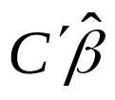
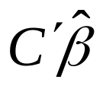
3.3 参数估计量的性质
第一，取常数向量c的第j（j=0,1,…,n）个分量为1，其余分量为0，这时G-M定理表明最小二乘估计是β_{j}的最小方差线性无偏估计。
第二，可能存在y₁, y₂ , …, y_{n}的非线性函数，作为 的无偏估计，比最小二乘估计 的方差更小。
第三，可能存在 的有偏估计量，在某种意义（例如均方误差最小）下比最小二乘估计 更好。
第四，在正态假定下， 是 的最小方差无偏估计。也就是说，既不可能存在y₁, y₂ , …, y_{n}的非线性函数，也不可能存在y₁, y₂ , …, y_{n}的其它线性函数，作为 的无偏估计，比最小二乘估计 方差更小。

Slide 28

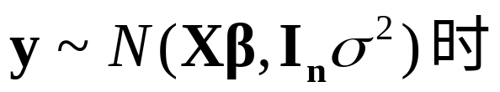

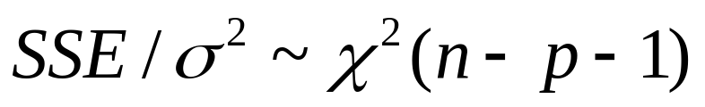
3.3 参数估计量的性质
性质5 cov（
，e）=0
此性质说明 与e不相关,在正态假定下等价于与e独立,
从而与 独立。
性质6 在正态假设
(1)
(2)

Slide 29
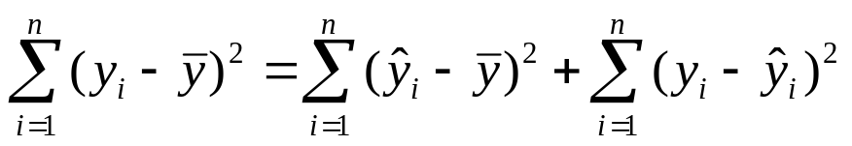
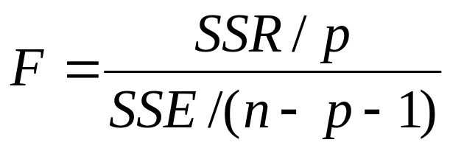
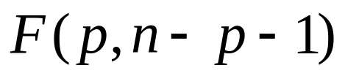
3.4 回归方程的显著性检验
一、F检验
H₀:β₁=β₂=…=β_{p}=0
SST = SSR + SSE
当H₀成立时服从

Slide 30
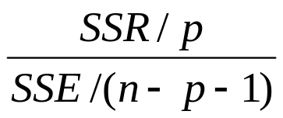
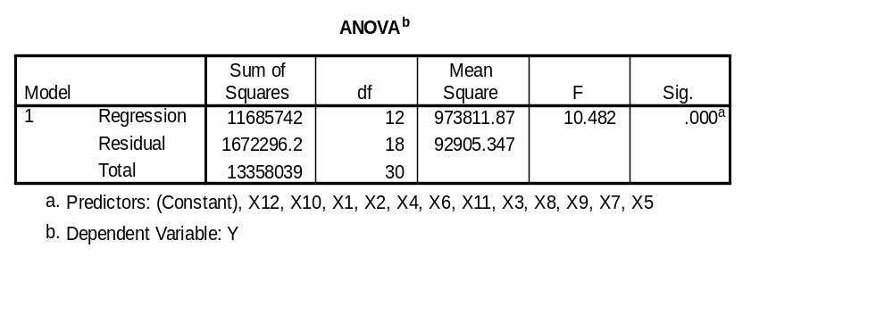
3.4 回归方程的显著性检验
一、F检验
方差来源 | 自由度 | 平方和 | 均方 | F值 | P值
回归 残差 总和 | p n-p-1 n-1 | SSR SSE SST | SSR/p SSE/(n-p-1) |  | P(F>F值) =P值

Slide 31
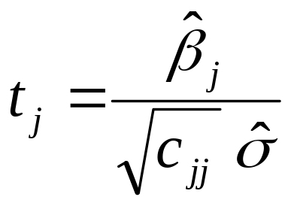
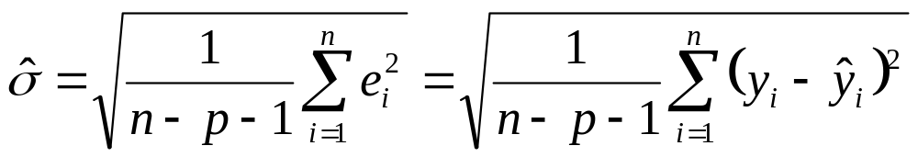
3.4 回归方程的显著性检验
二、回归系数的显著性检验
H_{0j}:β_{j}=0, j=1,2,…,p
～Ｎ（β,σ^{２}（Ｘ＇X）⁻¹）
记 (Ｘ＇X)⁻¹=（c_{ij}) i,j=0,1,2,… ,p
构造t统计量
其中

Slide 32
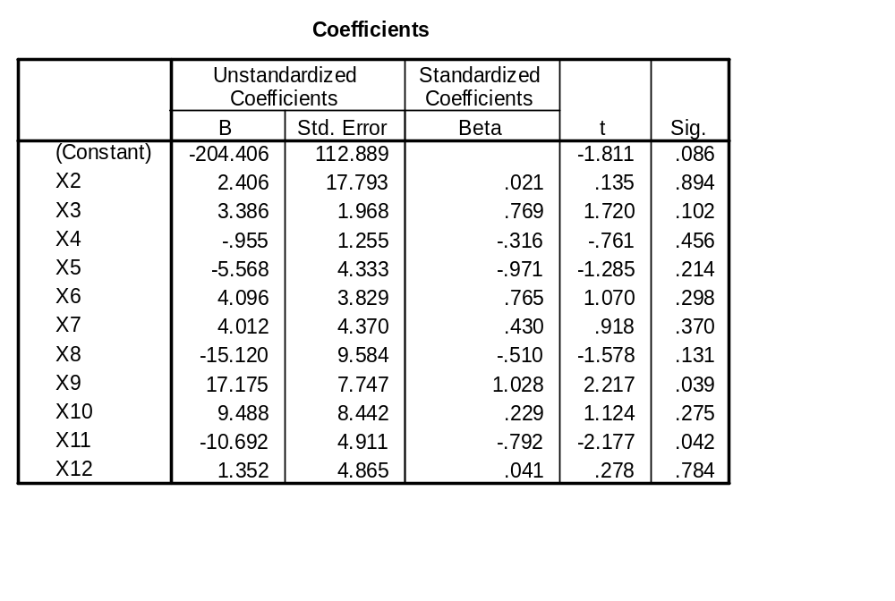
3.4 回归方程的显著性检验
二、回归系数的显著性检验 （剔除x₁)

Slide 33
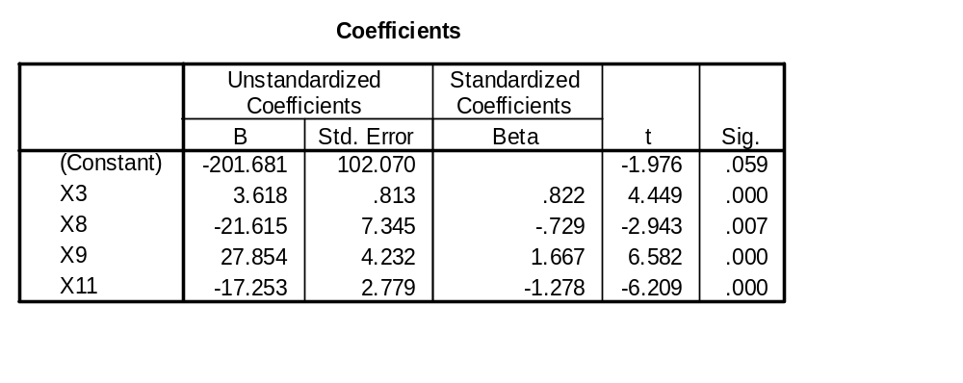
3.4 回归方程的显著性检验
二、回归系数的显著性检验

Slide 34
3.4 回归方程的显著性检验
二、回归系数的显著性检验
从另外一个角度考虑自变量x_{j}的显著性。
y对自变量x₁,x₂,…,x_{p}线性回归的残差平方和为SSE，回归平方和为SSR，在剔除掉x_{j}后，用y对其余的p-1个自变量做回归，记所得的残差平方和为SSE_{（j）}，回归平方和为SSR_{（j）}，则
自变量x_{j}对回归的贡献为ΔSSR_{（j）}=SSR-SSR_{（j）}，
称为x_{j}的偏回归平方和。由此构造偏F统计量

Slide 35
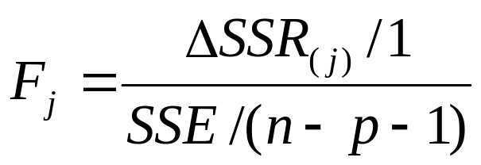
3.4 回归方程的显著性检验
二、回归系数的显著性检验
当原假设H_{0j} ：β_{j}=0成立时，（3.42）式的偏F统计量F_{j}服从自由度为(1,n-p-1)的F分布，此F检验与（3.40）式的t检验是一致的，可以证明F_{j}=t_{j}²

Slide 36


3.4 回归方程的显著性检验
三、回归系数的置信区间
可得β_{j}的置信度为1-α的置信区间为：

Slide 37



3.4 回归方程的显著性检验
四、拟合优度
决定系数为：
y关于x₁,x₂,…,x_{p}的样本复相关系数

Slide 38






3.5 中心化和标准化
一、中心化
经验回归方程
经过样本中心
将坐标原点移至样本中心，即做坐标变换：
回归方程转变为：
回归常数项为

Slide 39

3.5 中心化和标准化
二、标准化回归系数
当自变量的单位不同时普通最小二乘估计的回归系数不具有可比性，例如有一回归方程为:
其中x₁的单位是吨, x₂的单位是公斤

Slide 40




3.5 中心化和标准化
二、标准化回归系数
样本数据的标准化公式为：
得标准化的回归方程

Slide 41
3.5 中心化和标准化
二、标准化回归系数
标准化
回归系数

Slide 42



3.6 相关阵与偏相关系数
一、样本相关阵
自变量样本相关阵
增广的样本相关阵为：

Slide 43
3.6 相关阵与偏相关系数
一、样本相关阵
 | Y | X1 | X2 | X3 | X4 | X5 | X6 | X7 | X8 | X9 | X10 | X11 | X12
Y | 1.000 | 0.260 | 0.342 | 0.580 | 0.479 | 0.518 | 0.530 | 0.741 | 0.379 | 0.575 | 0.673 | 0.257 | 0.038
X1 | 0.260 | 1.000 | 0.640 | 0.691 | 0.738 | 0.582 | 0.519 | 0.663 | 0.691 | 0.719 | 0.150 | 0.758 | 0.301
X2 | 0.342 | 0.640 | 1.000 | 0.773 | 0.658 | 0.502 | 0.464 | 0.602 | 0.660 | 0.686 | 0.118 | 0.760 | 0.337
X3 | 0.580 | 0.691 | 0.773 | 1.000 | 0.934 | 0.742 | 0.710 | 0.885 | 0.867 | 0.889 | 0.314 | 0.855 | 0.457
X4 | 0.479 | 0.738 | 0.658 | 0.934 | 1.000 | 0.780 | 0.743 | 0.887 | 0.926 | 0.892 | 0.348 | 0.849 | 0.437
X5 | 0.518 | 0.582 | 0.502 | 0.742 | 0.780 | 1.000 | 0.989 | 0.740 | 0.790 | 0.850 | 0.630 | 0.705 | 0.515
X6 | 0.530 | 0.519 | 0.464 | 0.710 | 0.743 | 0.989 | 1.000 | 0.703 | 0.753 | 0.821 | 0.646 | 0.666 | 0.493
X7 | 0.741 | 0.663 | 0.602 | 0.885 | 0.887 | 0.740 | 0.703 | 1.000 | 0.781 | 0.834 | 0.541 | 0.649 | 0.190
X8 | 0.379 | 0.691 | 0.660 | 0.867 | 0.926 | 0.790 | 0.753 | 0.781 | 1.000 | 0.931 | 0.404 | 0.906 | 0.548
X9 | 0.575 | 0.719 | 0.686 | 0.889 | 0.892 | 0.850 | 0.821 | 0.834 | 0.931 | 1.000 | 0.569 | 0.895 | 0.533
X10 | 0.673 | 0.150 | 0.118 | 0.314 | 0.348 | 0.630 | 0.646 | 0.541 | 0.404 | 0.569 | 1.000 | 0.241 | 0.155
X11 | 0.257 | 0.758 | 0.760 | 0.855 | 0.849 | 0.705 | 0.666 | 0.649 | 0.906 | 0.895 | 0.241 | 1.000 | 0.613
X12 | 0.038 | 0.301 | 0.337 | 0.457 | 0.437 | 0.515 | 0.493 | 0.190 | 0.548 | 0.533 | 0.155 | 0.613 | 1.000

Slide 44
3.6 相关阵与偏相关系数
二、偏判定系数
当其他变量被固定后,给定的任两个变量之间的
相关系数,叫偏相关系数。
偏相关系数可以度量p+1个变量y,x₁,x₂, x_{p}之中
任意两个变量的线性相关程度,而这种相关程度是在
固定其余p-1个变量的影响下的线性相关。

Slide 45
3.6 相关阵与偏相关系数
二、偏判定系数
偏判定系数测量在回归方程中已包含若干个自变量时，再引入某一个新的自变量后y的剩余变差的相对减少量，它衡量y的变差减少的边际贡献。

Slide 46
3.6 相关阵与偏相关系数
二、偏判定系数
  以x₁表示某种商品的销售量，
  x₂表示消费者人均可支配收入，
  x₃表示商品价格。
从经验上看，销售量x₁与消费者人均可支配收入x₂之间应该有正相关，简单相关系数r₁₂应该是正的。但是如果你计算出的r₁₂是个负数也不要感到惊讶，这是因为还有其它没有被固定的变量在发挥影响，例如商品价格x₃在这期间大幅提高了。反映固定x₃后x₁与x₂相关程度的偏相关系数r_{12；3}会是个正数。

Slide 47

3.6 相关阵与偏相关系数
1．两个自变量的偏判定系数
二元线性回归模型为：y_{i}=β₀+β₁x_{i1}+β₂x_{i2}+ε_{i}
记SSE（x₂）是模型中只含有自变量x₂时y的残差平方和，
SSE(x₁，x₂)是模型中同时含有自变量x₁和x₂时y的残差平方和。因此模型中已含有x₂时再加入x₁使y的剩余变差的相对减小量为：
此即模型中已含有x₂时，y与x₁的偏判定系数。

Slide 48

3.6 相关阵与偏相关系数
1．两个自变量的偏判定系数
同样地，模型中已含有x₁时，y与x₂的偏判定系数为：

Slide 49

3.6 相关阵与偏相关系数
2.一般情况
在模型中已含有x₂,…,x_{p}时，y与x₁的偏判定系数为：

Slide 50
3.6 相关阵与偏相关系数
三、偏相关系数
偏判定系数的平方根称为偏相关系数，
其符号与相应的回归系数的符号相同。
例3.2 研究北京市各经济开发区经济发展与招商投资的关系，因变量y为各开发区的销售收入（百万元），选取两个自变量，
x₁为截至1998年底各开发区累计招商数目，
x₂为招商企业注册资本（百万元）。
表中列出了至1998年底招商企业注册资本x₂在5亿至50亿元的15个开发区的数据。

Slide 51
3.6 相关阵与偏相关系数
三、偏相关系数
北京开发区数据
x1 | x2 | y | x1 | x2 | y
25 | 3547.79 | 553.96 | 7 | 671.13 | 122.24
20 | 896.34 | 208.55 | 532 | 2863.32 | 1400
6 | 750.32 | 3.1 | 75 | 1160 | 464
1001 | 2087.05 | 2815.4 | 40 | 862.75 | 7.5
525 | 1639.31 | 1052.12 | 187 | 672.99 | 224.18
825 | 3357.7 | 3427 | 122 | 901.76 | 538.94
120 | 808.47 | 442.82 | 74 | 3546.18 | 2442.79
28 | 520.27 | 70.12

Slide 52

3.6 相关阵与偏相关系数
三、偏相关系数
偏相关系数表

Slide 53



3.6 相关阵与偏相关系数
三、偏相关系数
用y与x₁做一元线性回归时，x₁能消除y的变差SST的比例为
再引入x₂时，x₂能消除剩余变差SSE（X₁）的比例为
因而自变量x₁和x₂消除y变差的总比例为
=1-(1-0.651)(1-0.546)=0.842=84.2%。
这个值84.2%恰好是y对x₁和x₂二元线性回归的判定系数R²

Slide 54


3.6 相关阵与偏相关系数
三、偏相关系数
对任意p个变量x₁,x₂,…,x_{p}定义它们之间的偏相关系数
其中符号Δ_{ij}表示相关阵第i行第j列元素的代数余子式
验证

Slide 55
3.7 本章小结与评注
例3.3 中国民航客运量的回归模型。
  y—民航客运量(万人),
  x₁—国民收入(亿元),
  x₂—消费额(亿元),
  x₃—铁路客运量(万人),
  x₄—民航航线里程(万公里),
  x₅—来华旅游入境人数(万人)。
根据《1994年统计摘要》获得1978-1993年统计数据

Slide 56
3.7 本章小结与评注
年份 | y | x1 | x2 | x3 | x4 | x5
1978 | 231 | 3010 | 1888 | 81491 | 14.89 | 180.92
1979 | 298 | 3350 | 2195 | 86389 | 16.00 | 420.39
1980 | 343 | 3688 | 2531 | 92204 | 19.53 | 570.25
1981 | 401 | 3941 | 2799 | 95300 | 21.82 | 776.71
1982 | 445 | 4258 | 3054 | 99922 | 23.27 | 792.43
1983 | 391 | 4736 | 3358 | 106044 | 22.91 | 947.70
1984 | 554 | 5652 | 3905 | 110353 | 26.02 | 1285.22
1985 | 744 | 7020 | 4879 | 112110 | 27.72 | 1783.30
1986 | 997 | 7859 | 5552 | 108579 | 32.43 | 2281.95
1987 | 1310 | 9313 | 6386 | 112429 | 38.91 | 2690.23
1988 | 1442 | 11738 | 8038 | 122645 | 37.38 | 3169.48
1989 | 1283 | 13176 | 9005 | 113807 | 47.19 | 2450.14
1990 | 1660 | 14384 | 9663 | 95712 | 50.68 | 2746.20
1991 | 2178 | 16557 | 10969 | 95081 | 55.91 | 3335.65
1992 | 2886 | 20223 | 12985 | 99693 | 83.66 | 3311.50
1993 | 3383 | 24882 | 15949 | 105458 | 96.08 | 4152.70

Slide 57

3.7 本章小结与评注

Slide 58


3.7 本章小结与评注

Slide 59

3.7 本章小结与评注

